Slide 1
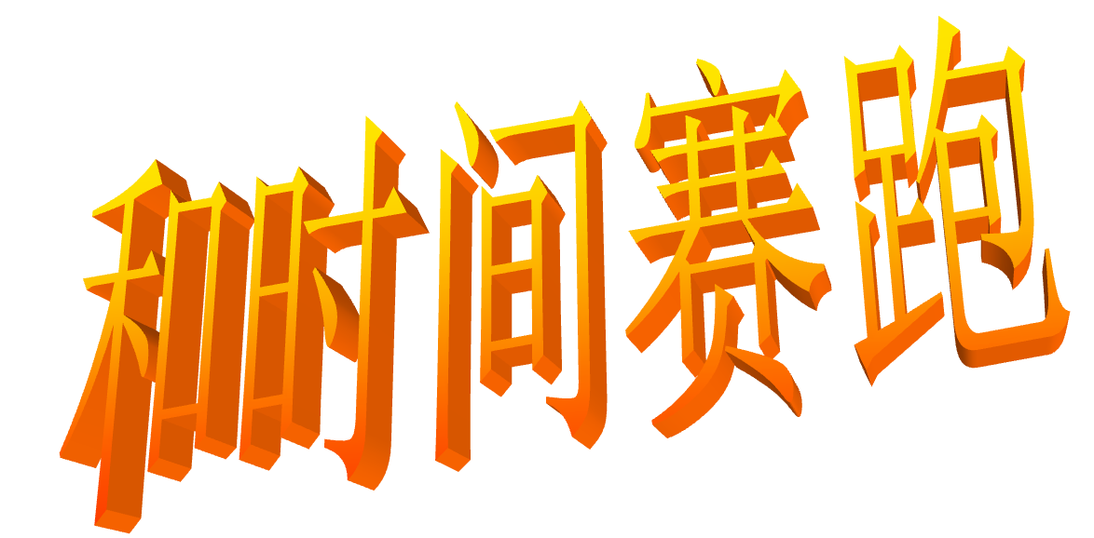

Slide 2

林清玄，台湾人。小时侯家里很穷，常跟着父亲下地种田。一次田间休息时，他对父亲说，我长大，就不需要你种田了，我天天呆在家里就能挣很多钱。果然如此，他17岁开始发表作品，20岁出版第一本书， 30岁前得遍了台湾所有文学大奖,被誉为“得奖专业户”。
他十几年如一日，每天早晨4点就起来看书写作，每天写3000字以上文字，到现在已没人数得清他写了多少篇文章，他每年平均出版2、3本以上的新书，是台湾地区作家中写书、出书最多的一位，至今他已经出版了100多本书。他对人生的感悟影响了许多人。

Slide 3
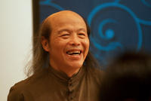
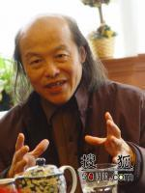
PPT模板下载：www.1ppt.com/moban/ 行业PPT模板：www.1ppt.com/hangye/
节日PPT模板：www.1ppt.com/jieri/ PPT素材下载：www.1ppt.com/sucai/
PPT背景图片：www.1ppt.com/beijing/ PPT图表下载：www.1ppt.com/tubiao/
优秀PPT下载：www.1ppt.com/xiazai/ PPT教程： www.1ppt.com/powerpoint/
Word教程： www.1ppt.com/word/ Excel教程：www.1ppt.com/excel/
资料下载：www.1ppt.com/ziliao/ PPT课件下载：www.1ppt.com/kejian/
范文下载：www.1ppt.com/fanwen/ 试卷下载：www.1ppt.com/shiti/
教案下载：www.1ppt.com/jiaoan/

Slide 4
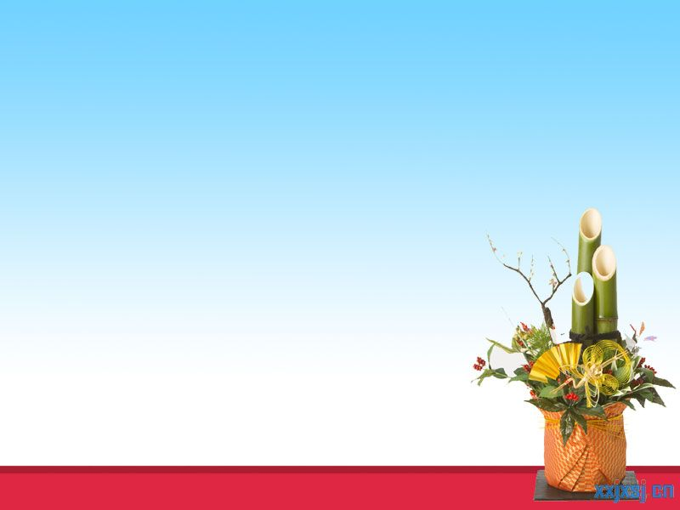
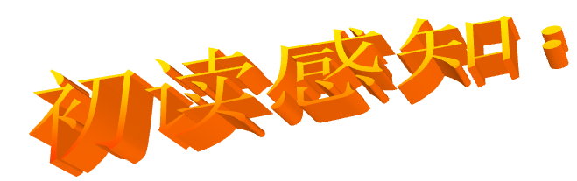
1、自由读课文，要求:
（1）出声朗读、标好自然段；
（2）听课文朗读，正音。
2、读了这篇课文，想想课文讲了哪些事情？
外祖母去世，爸爸和我谈话；观察太阳的变化；观察小鸟飞行路线；和太阳赛跑；和作业赛跑。
3、作者通过和时间赛跑明白了什么道理？

Slide 5
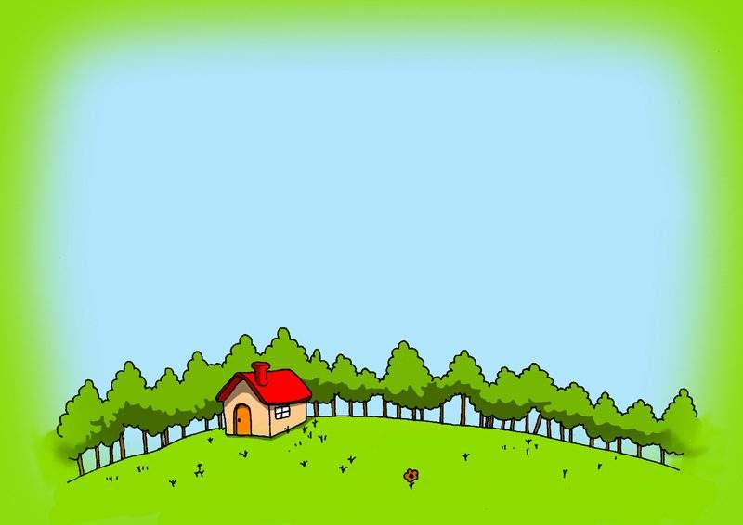

我因为外祖母的去世而感到无比（ ），听了爸爸的话，我有一种说不出的（ ）。看到时间过得那么快，我心里多么（ ），于是我下定决心和时间赛跑，每一次比赛胜过时间，我（ ）得不知道怎么形容。长大后我要告诉我的孩子：（ ）。
悲伤
滋味
着急
快乐
假若你一直和时间赛跑,你就可以成功!

Slide 6

sài
téng
赛
疼
赛跑 比赛
疼爱 心疼

Slide 7
yōu
wèi
忧
慰
忧伤 忧闷
安慰 慰劳

Slide 8
suō
sūi
梭
虽
梭子 日月如梭
虽然

Slide 9
kuáng
yíng
狂
赢
狂奔 狂风
赢利 赢家

Slide 10
shǔ
yì
暑
益
暑假 暑天
利益 效益

Slide 11
qióng
jiāng
穷
将
贫穷 穷困
将来 将要

Slide 12
ruò
若
假若 若是

Slide 13
我会读：
赛跑 疼爱 排除 忧伤 哀痛
持续 安慰 实话 度过 路线
狂奔 暑假 形容 用途 将来
假若 欺骗 虽然 游戏
日月如梭 受益无穷

Slide 14
一、近义词：
排除 解除
忧伤 忧戚
反义词：
忧伤 快乐
永远 暂时
二、练习
近义：坚固 （ ） 反义： 整齐 （ ）
稠密 （ ） 排列 （ ）

Slide 15
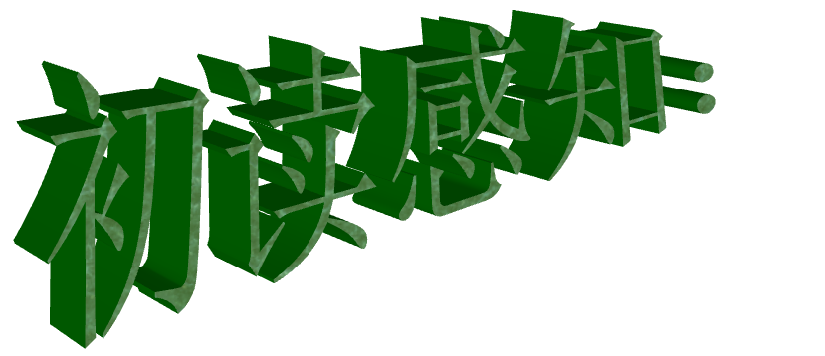

１、课文是从哪几件事情来写“我”和时间赛跑的？
２、通过小作者的做法，你有什么感受？
３、读一读表现作者心情的句子，把你的感受读出来。

Slide 16
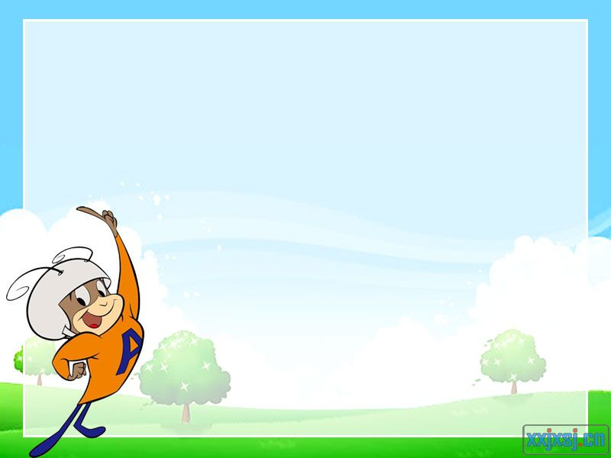
和太阳比赛
和西北风比赛
和作业比赛

Slide 17
课文简析：
本文通过叙述自己对时间的认识，和时间比赛及从中受到益处等感受，说明时间一去不回头，人们应该珍惜时间、抓紧时间、这样才能获得成功。
依此全文可分三段：

Slide 18
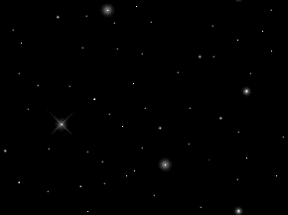
第一段（1—5自然段）：写外祖母去世使我认识到时间和时间里的事物，都永远不会回来，让人可怕可忧。
第二段（6—8自然段）：“我”感受到时间的流逝，常做和时间比赛的游戏。
第三段（9—10自然段）：写抓紧时间和时间赛跑，使“我”成功。
｛｝

Slide 19
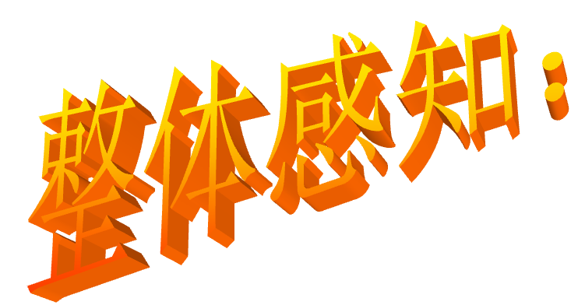
1.默读课文（1-5自然段），思考是什么原因使“我”要和时间赛跑的？
2.当时，“我”的心情是怎样的？画出重点词句，写下自己的感受。

Slide 20
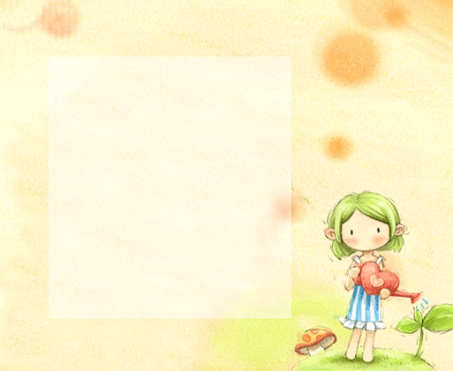

读小学的时候，我的外祖母去世了。外祖母生前最疼爱我。我无法排除自己的忧伤，每天在学校操场上一圈一圈地跑着，跑得累倒在地上，扑在草坪上痛哭。
憂
忧

Slide 21
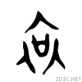
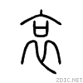
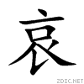
那哀痛的日子持续了很久，爸爸妈妈也不知道如何安慰我。他们知道与其欺骗我说外祖母睡着了，还不如对我说实话：外祖母永远不会回来了。

Slide 22

爸爸妈妈与其骗我，还不如对我
说实话
爸爸妈妈与欺骗我说外祖母睡着了，还不如对我说
外祖母永远不会回来了

Slide 23
“所有时间里的事物，都永远不会回来了。你的昨天过去了，它就永远变成昨天，你再也不能回到昨天了。爸爸以前和你一样小，现在再也不能回到你这么小的童年了。有一天你会长大，你也会像外祖母一样老，有一天你度过了你的所有时间，也会像外祖母一样永远不能回来了。”

Slide 24
爸爸等于给我说了一个谜。这个谜比“
”，还让我感到可怕，比“
”更让我有一种说不出的滋味。
一寸光阴一寸金，寸金难买寸光阴
光阴似箭，日月如梭

Slide 25
“一寸光阴一寸金，寸金难买寸光阴”
俗话说：“一寸光阴一寸金，寸金难买寸光阴”。意思是告诫人们要珍惜时间。有人觉得这种说法有点奇怪，光阴怎么能用尺寸来计算呢？其实，古人的确是用尺寸来计算时间的。他们在阳光下竖起一根竹竿，竹竿便有了影子。随着太阳的移动，竹竿的影子也在一分一寸一尺地移动。古人就用这种方法来测量时间的长短，所以就有分阴、寸阴的说法。
·

Slide 26
·
光阴似箭：时光像箭一样飞快的溜掉，比喻时光易逝。
日月如梭：日与月的交替像织布的梭一样快，比喻时光易逝。

Slide 27
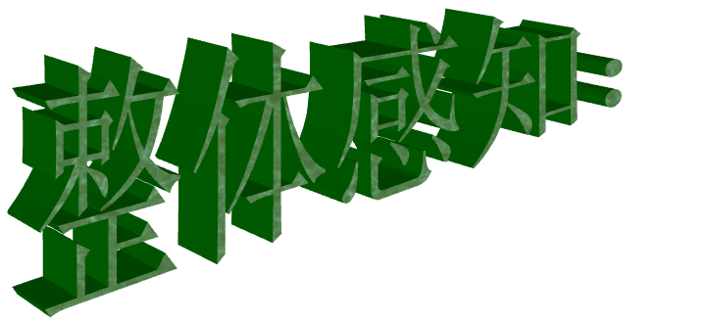
在以后的日子里，“我”有没有明白爸爸说的话呢？自由读读第6、7两个自然段。

Slide 28

以后，我每天放学回家，在庭院里看着太阳一寸一寸地沉进了山头，就知道一天真的过完了。虽然明天还会有新的太阳，但永远不会有今天的太阳了。
我看到鸟儿飞到天空，它们飞得很快呀。明天它们再飞过同样的路线，也永远不是今天了。或许明天飞过这条路线的，不是老鸟，而是小鸟了。

Slide 29
时间过得飞快，使我的小心眼里不只是着急，还有悲伤。有一天我放学回家，看到太阳快落山了，就下决心说：“我要比太阳更快地回家。”我狂奔回去，站在庭院前喘气的时候，看到太阳还露着半边脸，我高兴地跳起来，那一天我跑赢了太阳。
以后我常做这样的游戏，有时和太阳赛跑，有时和西北风比赛，有时一个暑假的作业，我十天就做完了。那时我三年级，常常把哥哥五年级的作业拿来做。每一次比赛胜过时间，我就快乐得不知道怎么形容。

Slide 30
作者跑赢了时间，有什么深刻的体会？
后来的二十年里，我因此受益无穷。虽然我知道人永远跑不过时间，但是可以比原来快跑一步。如果加把劲，有时可以快好几步。那几步虽然很小很小，用途却很大很大。

Slide 31
假若你一直和时间赛跑，你就（ ）。
可以成功

Slide 32
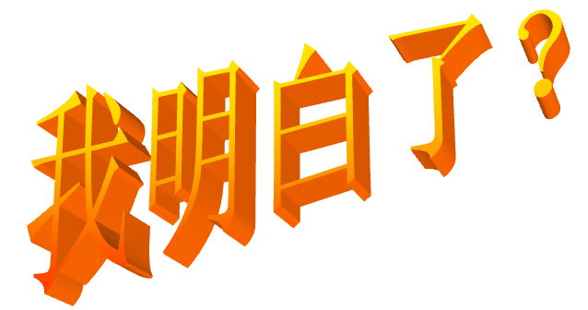
凡事只要坚持不懈，一定能成功！

Slide 33
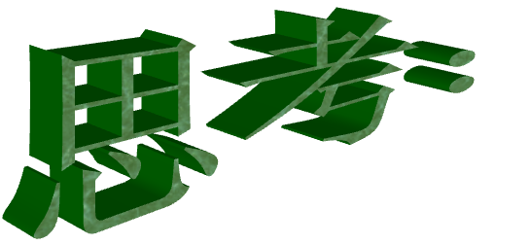

课文最后说：“假若你一直和时间赛跑，你就可以成功。”你同意这个说法吗？谈谈你的看法。

Slide 34
同意。
因为一个人若一直都抓紧时间，努力干任何事，时时早，事事早，任何时候

Slide 35
自选作业：
1、把这篇课文读给家人听，让大家一起来珍惜时间。
2、如果喜欢散文，请你继续读读《林清玄散文集》。
3、搜集、积累有关珍惜时间的名言警句，可以选择一个做座右铭。

Slide 36
到了四十岁，可能说不出“我跑赢太阳了”这样有豪情的话。
但是，每天我起床的时候，对着镜子的第一件事就是对自己的影像说：
“嗨！让我们今天来为生命创造一点什么吧！”
我，宁与微笑的自己做拍档，不要与烦恼的自己同住。
我，要不断地与太阳赛跑！不断穿过泥泞的田路，看着远处的光明。
——节选自林清玄《与太阳赛跑》

Slide 37
不知疲倦的人
陈景润叔叔是孜孜不倦地学习和工作，绝不轻易放过一分一秒的人。
当黎明到来之前，大地还是一片寂静的时候，陈叔叔住的小屋里已响起朗读外语的声音；当曙光初照时，他床头已积起了许多数学演算手稿；上班铃声还未响呢，他已来到图书馆门口等待开门。
陈叔叔每天进入图书馆，就深浸在书海之中，忘掉自己，忘掉一切。
有一次，已是中午时刻，图书馆里静悄悄的，下班时间早已过了，管理人员大声问馆里是否有人，没人回答。管理员锁好门去吃午饭了，这时候陈叔叔才觉得要回去吃饭了，但他走到门口发现门反锁着，就毫不在意地笑了笑，重新走回书库去看书。
每当夜幕降临之时，陈叔叔在台灯下，不是写论文就是研究法文、德文、数学书籍，常常到深夜，他才踏着清亮的月光迈向宿舍。
日复一日，年复一年，陈叔叔就是这样紧追着时间的步伐，一步一个脚印，向着科学高峰迈进。
阅读提示：
陈景润叔叔是我国著名的数学家。他是怎样取得巨大成就的呢？

Slide 38
爱迪生珍惜时间
大发明家爱迪生几乎平均每三天就有一项发明，在他八十岁寿辰时，他声称自己已经一百三十五岁。他就是抓住了今天，并走在了今天的前头。真正珍惜时间的人都善于抓住今天，只有懦夫、懒汉才乞求明天。
珍惜时间的鲁迅
我国伟大的思想家和文学家鲁迅，非常珍惜时间。他有一句至理名言："时间就是生命，无端的空耗别人的时间，其实无异于谋财害命"。
鲁迅确实惜时如命，他把别人喝咖啡、谈空天的时间都用在工作和学习上。鲁迅还以各种形式来鞭策自己珍惜时间，刻苦学习和工作。在北京时，他的卧室兼书房里，挂着一副对联，集录我国古代伟大诗人屈原的两句诗，上联是"望崦嵫而勿迫"（看见太阳落山了还不心里焦急），下联为"恐鹈鹕之先鸣"(怕的是一年又去，报春的杜鹃又早早啼叫)。书房墙上还挂着一张鲁迅最崇敬的日本老师藤野先生的照片。鲁迅在《朝花夕拾》中写道："每当夜间疲倦，正想偷懒时，仰面在灯光中瞥见他黑瘦的面貌，似乎正要说出抑扬顿挫的话来，便使我忽又良心发现，而且增加勇气了,于是点上一支烟,再继续写些为'正人君子'之流所深恶痛疾的文字。"鲁迅用这朝夕相处的对联和照片督促自己抓紧时间。 正是因为有了这种惜时如命的精神，鲁迅在他56岁的生命旅途中，广泛涉及到自然、社会科学的许多领域，一生著译一千多万字，留给后人一份宝贵的文化遗产。
返回

Slide 39
匆 匆
朱自清
燕子去了，有再来的时候；杨柳枯了，有再青的时候；桃花谢了，有再开的时候。但 是，聪明的，你告诉我，我们的日子为什么一去不复返呢？——是有人偷了他们罢：那是 谁？又藏在何处呢？是他们自己逃走了罢：现在又到了哪里呢？
我不知道他们给了我多少日子；但我的手确乎是渐渐空虚了。在默默里算着，八千多日 子已经从我手中溜去；像针尖上一滴水滴在大海里，我的日子滴在时间的流里，没有声音， 也没有影子。我不禁头涔涔而泪潸潸了。
去的尽管去了，来的尽管来着；去来的中间，又怎样地匆匆呢？早上我起来的时候，小 屋里射进两三方斜斜的太阳。太阳他有脚啊，轻轻悄悄地挪移了；我也茫茫然跟着旋转。于 是——洗手的时候，日子从水盆里过去；吃饭的时候，日子从饭碗里过去；默默时，便从凝 然的双眼前过去。我觉察他去的匆匆了，伸出手遮挽时，他又从遮挽着的手边过去，天黑 时，我躺在床上，他便伶伶俐俐地从我身上跨过，从我脚边飞去了。等我睁开眼和太阳再 见，这算又溜走了一日。我掩着面叹息。但是新来的日子的影儿又开始在叹息里闪过了。
在逃去如飞的日子里，在千门万户的世界里的我能做些什么呢？只有徘徊罢了，只有匆 匆罢了；在八千多日的匆匆里，除徘徊外，又剩些什么呢？过去的日子如轻烟，被微风吹散 了，如薄雾，被初阳蒸融了；我留着些什么痕迹呢？我何曾留着像游丝样的痕迹呢？我赤裸 裸来到这世界，转眼间也将赤裸裸的回去罢？但不能平的，为什么偏要白白走这一遭啊？
你聪明的，告诉我，我们的日子为什么一去不复返呢？
拓展阅读

Slide 40
花有重开日，人无再少年。 —关汉卿
时间，每天得到的都是二十四小时，可是一天的时间给勤勉的人带来智慧的力量，给懒散的人只能留下一生的悔恨。 —鲁 迅
光阴似箭催人老，日月如梭赶少年。—许珲
莫等闲，白了少年头，空悲切。 —岳飞

Slide 41

明日歌
明日复明日， 明日何其多！
我生待明日， 万事皆蹉跎！
世人若被明日累，春去秋来老将至。
朝看水东流， 暮看日西坠。
百年明日能几何？请君听我明日歌。

Slide 42
今日歌
今日复今日， 今日何其少！
今日又不为， 此事何时了！
人生百年几今日，今日不为真可惜！
若言姑待明朝至，明朝又有明朝事。
为君聊赋今日诗，努力请从今日始。

Slide 43
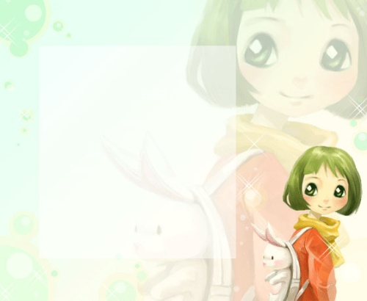
在属于我们的时间里，我们亲身感受着四季的壮美：春的生机盎然，夏的繁茂昌盛，秋的丰收萧瑟，冬的纯白无暇。在四季的轮回中，时间悄然流逝。 我们的人生也如四季般在时间的长河中流逝，从呱呱坠地的婴儿，经历了成长的风风雨雨，转眼间变成满头银发、满脸沧桑的老人，这是对时间最好的诠释。

Slide 44

少壮不努力，老大徒伤悲。
盛年不重来，一日难再晨。
花有重开日，人无再少年。
一日之计在于晨，一年之计在于春。
黑发不知勤学早，白首方悔读书迟。

Slide 45
※少年易学老难成，一寸光阴不可轻。
——理学家 朱熹
※莫等闲，白了少年头，空悲切。
—— 宋 民族英雄 岳飞
※有花堪折直须折，莫待无花空折枝。
——唐 刘秋娘

Slide 46
时间是最不值钱的东西，也是最宝贵的东西，因为有了时间，我们就有了一切。
——莱尼斯（拉脱维亚诗人、剧作家）
最严重的浪费就是时间的浪费。
——布丰
科学需要一个人贡献出毕生的精力，假定你们每个人有两次生命，这对你们说来也还是不够的。 ——巴甫洛夫
我的产业多么美，多么广，多么宽！时间是我的财产，我的田地是时间。 ——歌德
善于利用时间的人，永远找得到充裕的时间。
——歌德

Slide 47
任何节约归根到底是时间的节约。
——马克思
我以为世间最可宝贵的就是“今”，最易丧失的也是“今”。因为他最容易丧失，所以更觉得他可以宝贵。 ——李大钊
时间就是生命。无端的空耗别人的时间，其实是无异于谋财害命的。 ——鲁迅
节省时间，也就是使一个人的有限的生命更加有效，而也即等于延长了人的生命。
——鲁迅
逆水行舟用力撑，一篙松劲退千寻。
古云“此日足可惜”，吾辈更应惜秒阴。
——董必武

Slide 48
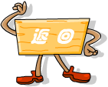
◇时间就是生命，时间就是速度，时间就是力量。
◇时间就像海绵里的水，只要愿挤，总还是有的。
◇时间是由分秒积成的，善于利用零星时间的人，
才会做出更大的成绩来。
◇世界上最快而又最慢，最长而又最短，最平凡而
又最珍贵，最易被忽视而又最令人后悔的就是时
间。

